Slide 1
3.ÜNİTE
Maddenin Yapısı ve Özellikleri
Sinan ÇALIŞICI

Slide 2
PERİYODİK TABLO
Günümüzdeki periyodik tablo 118 tane elementin atom numaralarına göre sıralandığı çizelgedir.
Elementlerin çizelgesi yüz yıllarca çalışmalar yapılarak hazırlanmıştır. Bazı bilim adamlarının elementleri sınıflandırmak için yapmış olduğu çalışmalara bakalım.

Slide 3
A) JOHAN DÖBEREİNER
İlk çalışmaları yapıp elementleri 3’lü gruplara ayırmıştır.

Slide 4
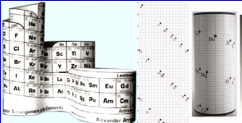
B) CHANCOURTOİS
Elementleri sarmal bir düzene göre sıralamıştır.

Slide 5
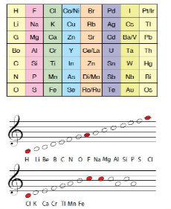
C) JHON NEWLANDS
‘Oktav Kanunu’ adı ile element özelliklerinin sekiz elementte bir tekrar ettiğini bulmuştur. Bu durumu müzikteki notalara benzeterek açıklamıştır.

Slide 6
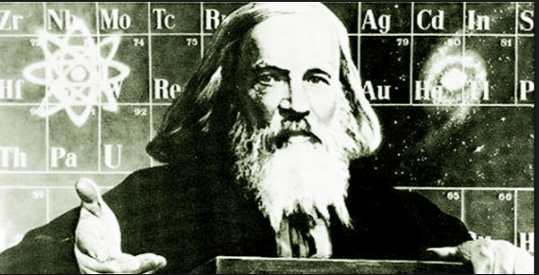
D) DİMİTRİ MENDELEYEV
Elementleri artan atom ağırlıklarına göre sıralamıştır. Periyodik tablonun babası olarak bilinir.

Slide 7
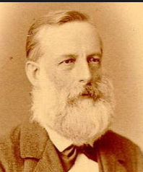
E) LOTHAR MEYER
Mendeleyev ile aynı dönemde aynı sıralamayı yapmıştır. Mendeleyev artan atom ağırlığını göz önünde bulundururken Meyer benzer fiziksel özelliklerine göre sıralamıştır.

Slide 8
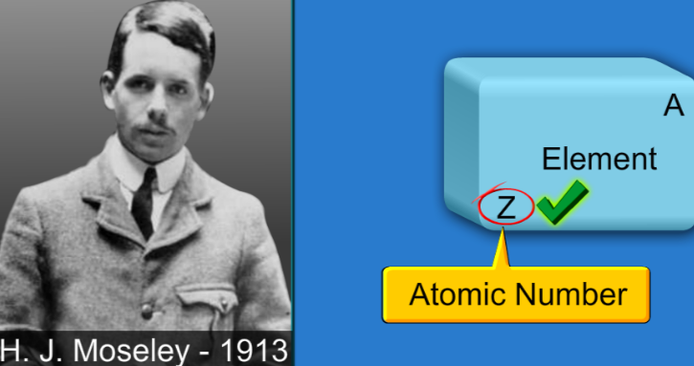
F) HENRY MOSELEY
Günümüzde kullanılan modern periyodik sistemin temelini atmıştır. Elementleri artan atom numaralarına göre sıralamıştır.

Slide 9
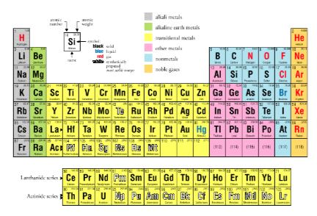
G) GLENN SEABORG
Periyodik tablonun altına iki satır daha ekleyerek periyodik tablonun son şeklini vermiştir.

Slide 10
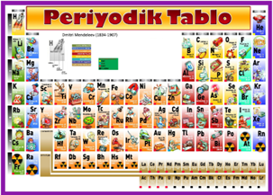
PERİYODİK TABLO
Dünya üzerinde bilinen elementlerin belirli bir şekilde yerleştirildiği sistem, periyodik tablo olarak adlandırılır.
Elementlerin, soldan sağa ve yukarıdan aşağıya doğru artan atom numaralarına göre diziliminden oluşan bu tabloda, yatay sıralara "periyot", dikey sütunlaraysa "grup" adı verilir.
Periyodik tabloda elementler artan atom numaralarına (proton sayılarına) göre sıralanmışlardır.

Slide 11
PERİYODİK CETVELDE 7 TANE PERİYOT 18 TANE GRUP VARDIR.(8 TANESİ A GRUBU 10 TANESİ B GRUBU OLMAK ÜZERE)

Slide 12
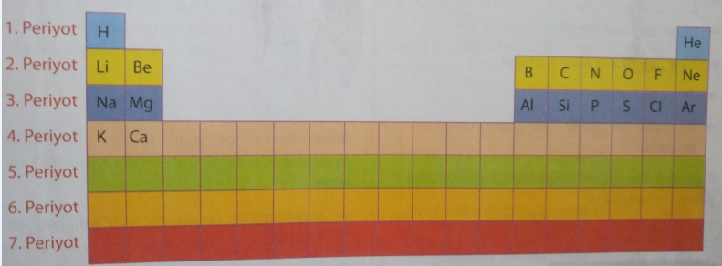
PERİYOTLARIN ÖZELLİKLERİ

Slide 13
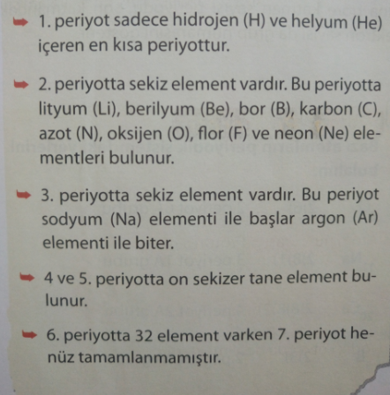
PERİYOTLARIN ÖZELLİKLERİ

Slide 14
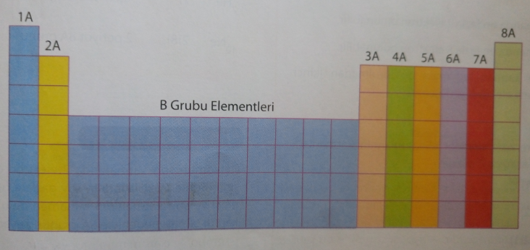
GRUPLARIN ÖZELLİKLERİ

Slide 15
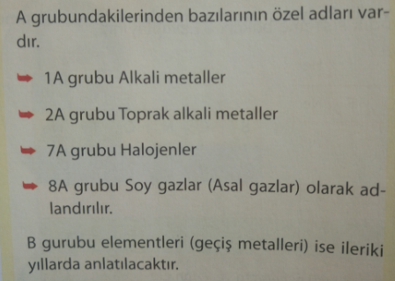
GRUPLARIN ÖZELLİKLERİ

Slide 17
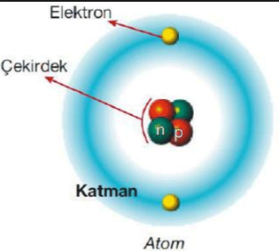
ELEKTRON DAĞILIMI
Atomda çekirdek ve katmanlar olmak üzere 2 temel kısım vardır.
Çekirdekte proton ve nötronlar bulunurken, elektronlar çekirdeğin etrafındaki katmanlarda bulunurlar.

Slide 18
ELEKTRON DAĞILIMI
Bir atomda en fazla 7 tane katman vardır. Elektronlar bu katmanlara yerleşirken belirli kurallara uyarlar.
Bu kurallar:
1) 1. katman en fazla 2 elektron alabilir.
2) 2. katman en fazla 8 elektron alabilir.
3) 3. katman 8 elektron alabilir.

Slide 19
ELEKTRON DAĞILIMI

Slide 20
ELEKTRON DAĞILIMI

Slide 21
ELEKTRON DAĞILIMI
Aşağıda verilen elementlerin elektron dağılımlarını yazınız.

Slide 22
PERİYOT VE GRUP BULMA
Elementlerin periyodik cetveldeki yerleri bulunurken bilinmesi gerekenler:
Elektron dağılımındaki katman sayısı periyot numarasını verir.
Elektron dağılımındaki en son katmandaki elektronlara değerlik elektronları, bu elektronların sayısına değerlik elektron sayısı denir.
Bir atomun değerlik elektron sayısı(DES) grup numarasını verir.

Slide 23
PERİYOT VE GRUP BULMA

Slide 24
PERİYOT VE GRUP BULMA
Element | Elektron Dağılımı | Değerlik Elektron Sayısı | Periyot | Grup

Slide 25
PERİYOT VE GRUP BULMA

